Slide 1
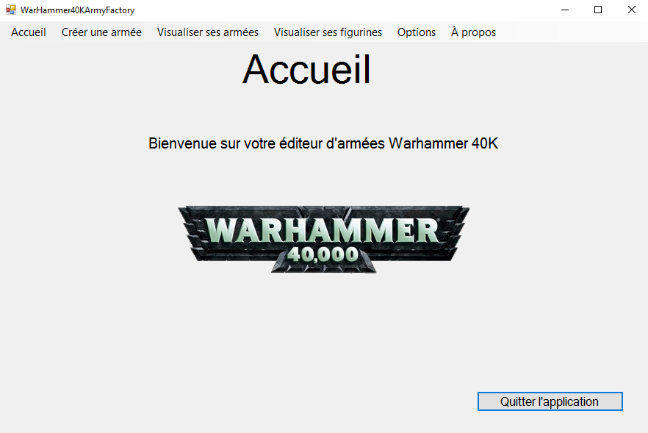
Nom du projet :
Warhammer 40K : Army Factory
Release du :
Mercredi 14 décembre 2016
Nom des membres :
- Alexis CORNET
- Nicolas APERCE

Slide 2
Sommaire
1) Introduction
2) Le sujet
3) Changement
4) Application
4-1) Conception
4-2) Réalisation

Slide 3

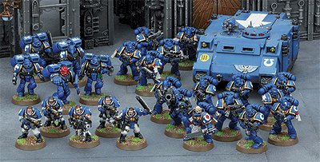
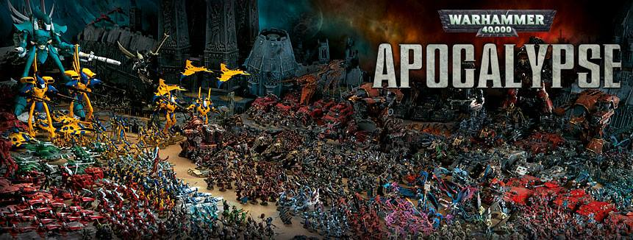
Introduction
Création en 1987
1 livre de règles universelles + 1 supplément par faction (actuellement une quinzaine)

Slide 4
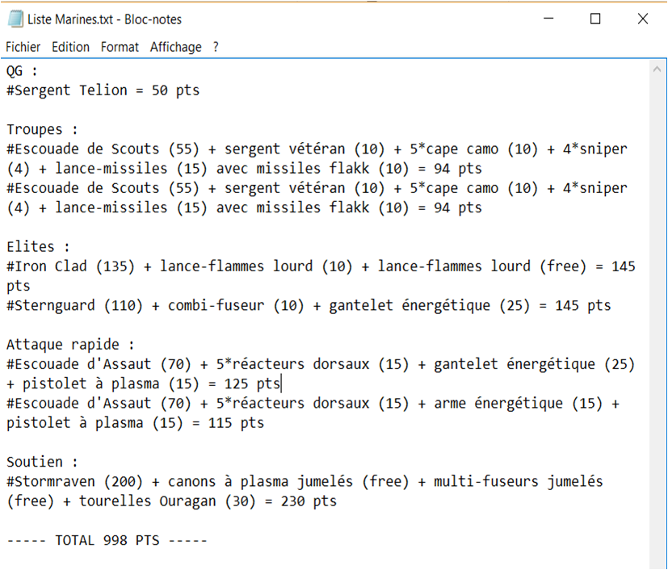
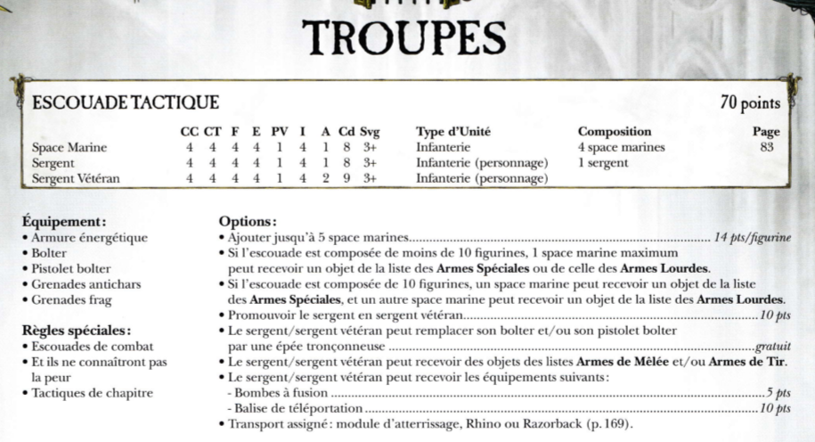
Sujet
Partie de Warhammer traitée :
* Création et gestion d’une armée

Slide 5
Changement
Sans l’application
Avec l’application
Recherche du coût de la figurine
Calcul du coût de l’unité
Ajustement manuel en fonction des équipements
Effectuer un calcul à chaque modification
Recherche d’une figurine
Ajout de la figurine à l’unité
Recherche d’une figurine
Vérification du coût de l’unité
Ajustement automatique en fonction des équipements
Ajout de la figurine à l’unité

Slide 6
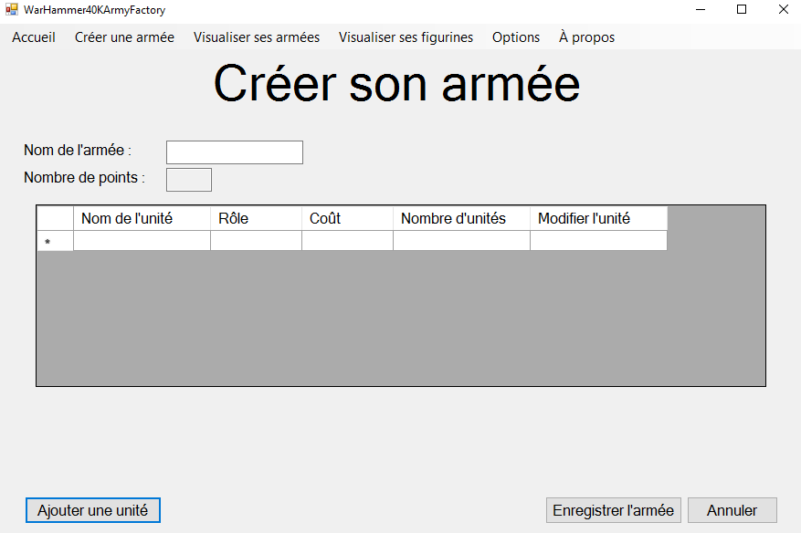
Application

Slide 7
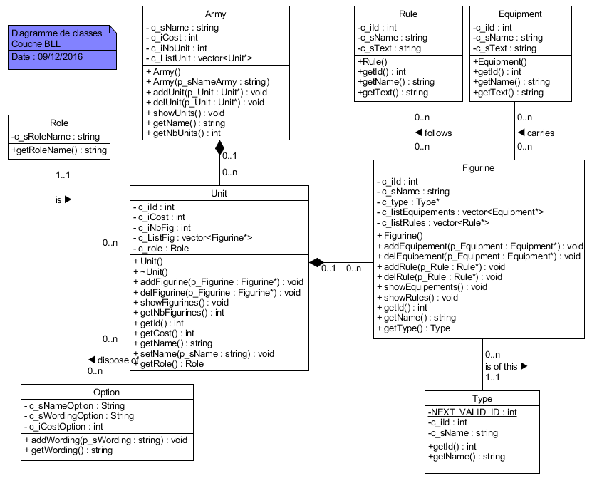

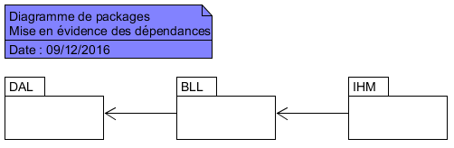

Slide 8


C++
Projet CLR
WindowsForm
CLR User Control

